Slide 1


Slide 2

деятельность столь же выгодная для людей, ищущих помощь, сколь и для самих добровольцев, потому что добровольчество – это способ строить социальные отношения, применять на практике свои моральные и религиозные принципы, получить новые навыки, найти поддержку и друзей, почувствовать себя способным что-то совершить, почувствовать себя нужным и полезным.

Slide 3

это то, что необходимо для осуществления любой деятельности и без чего эта деятельность успешно осуществлена быть не может

Slide 4
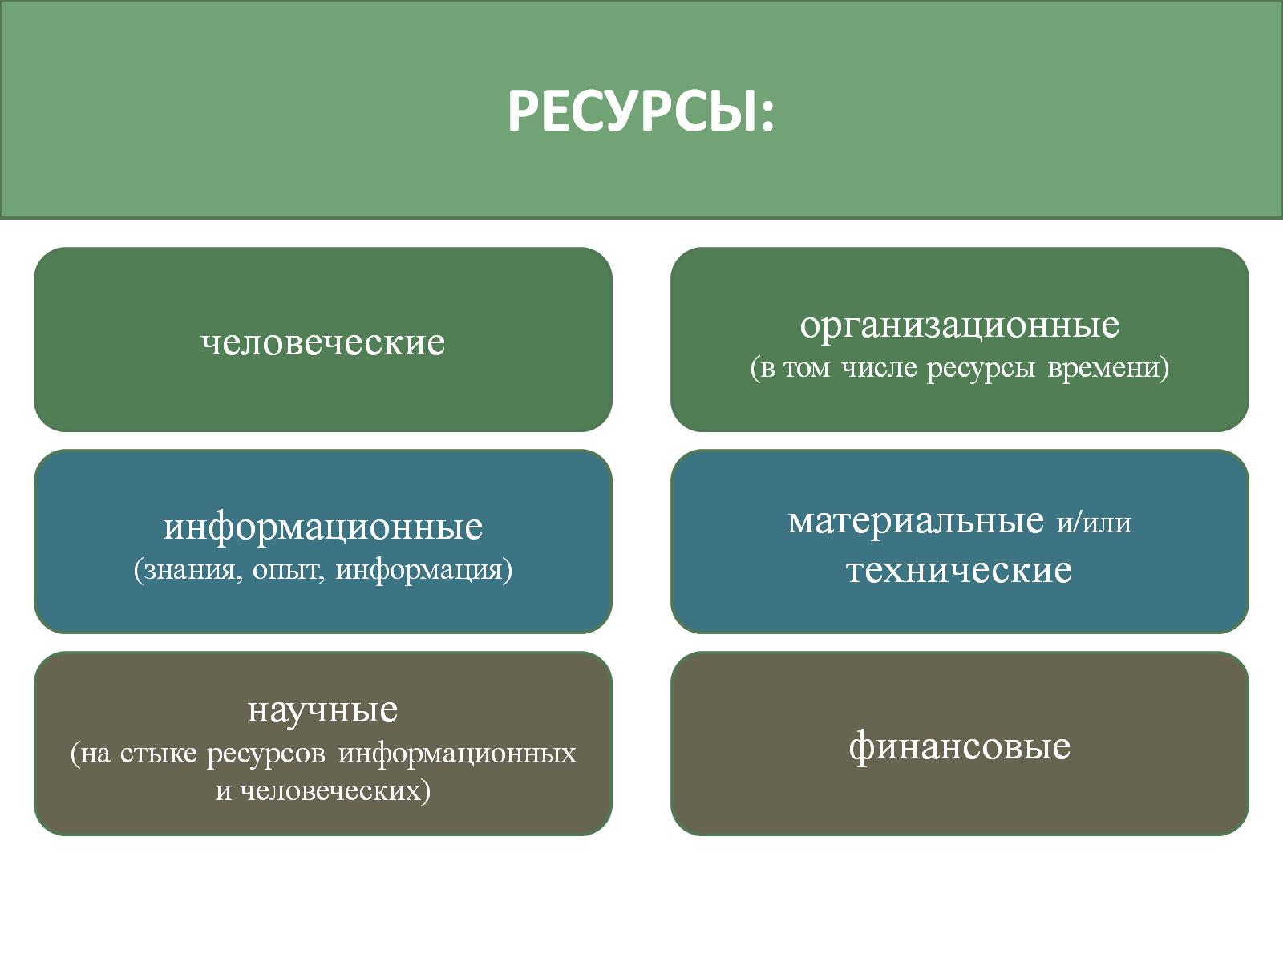

Slide 5

В наши дни движение добровольцев переживает настоящий расцвет.
Все больше и больше людей стремятся повысить качество своей жизни и жизни всех других – больше, чем когда-либо.

Slide 6


Slide 7


Slide 8
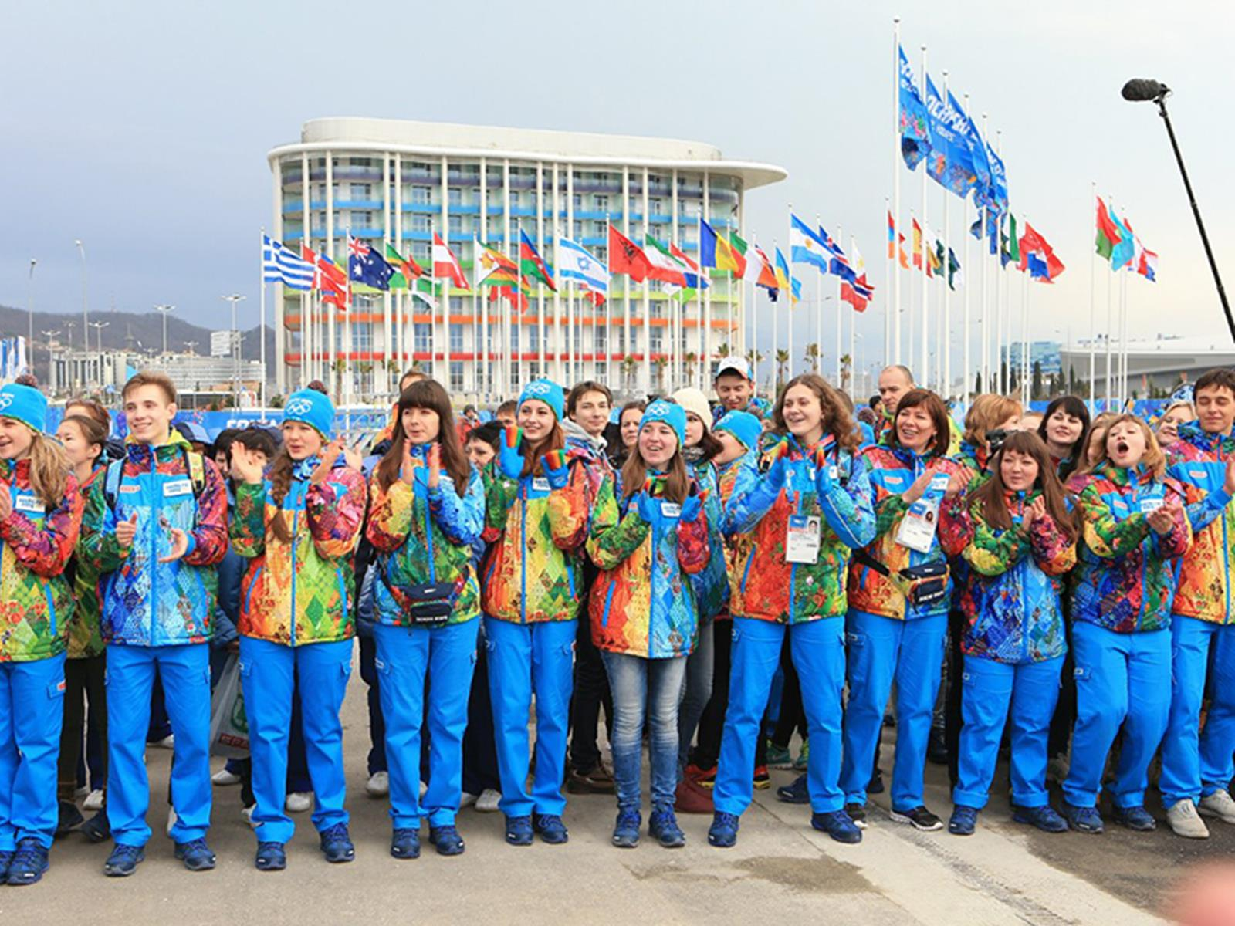

Slide 9
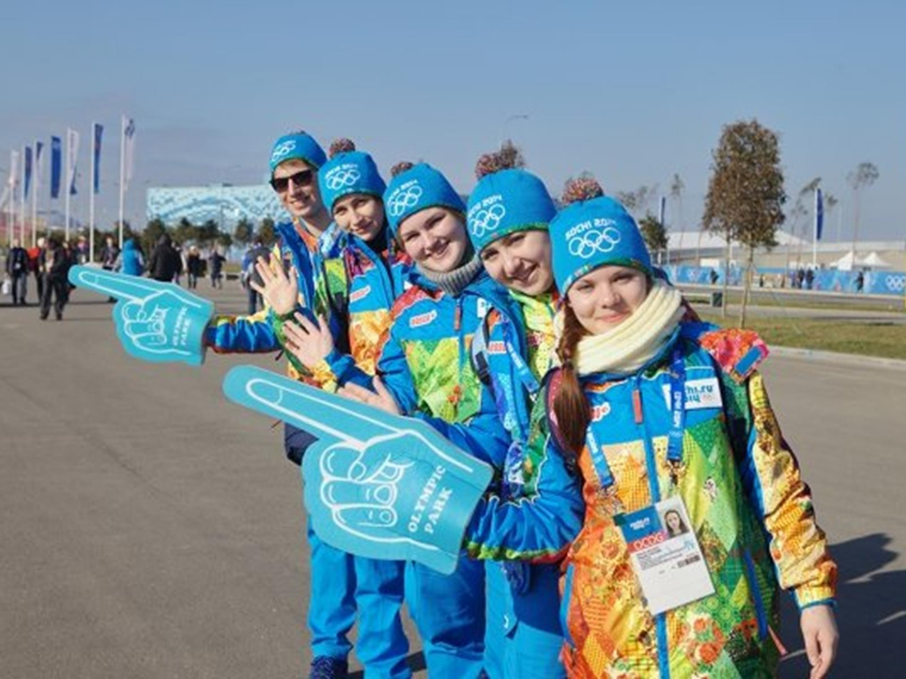

Slide 10


Slide 11
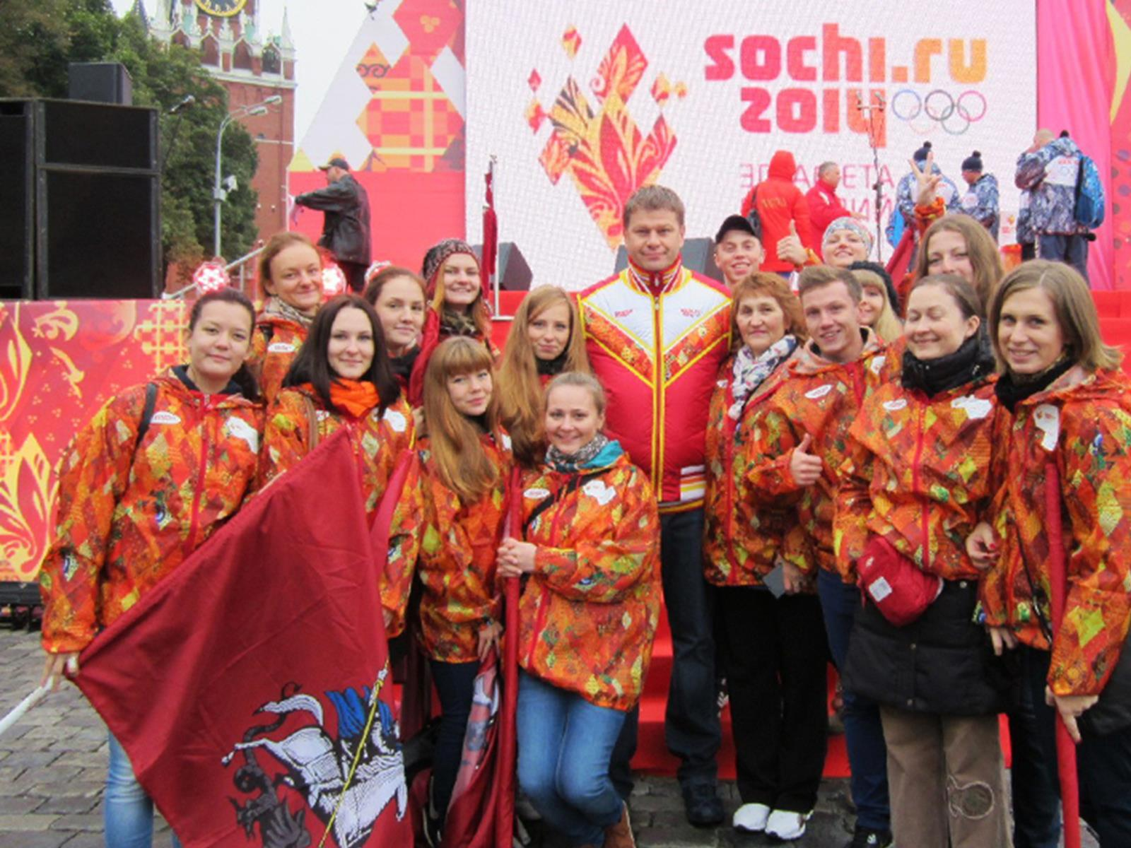

Slide 12


Slide 13
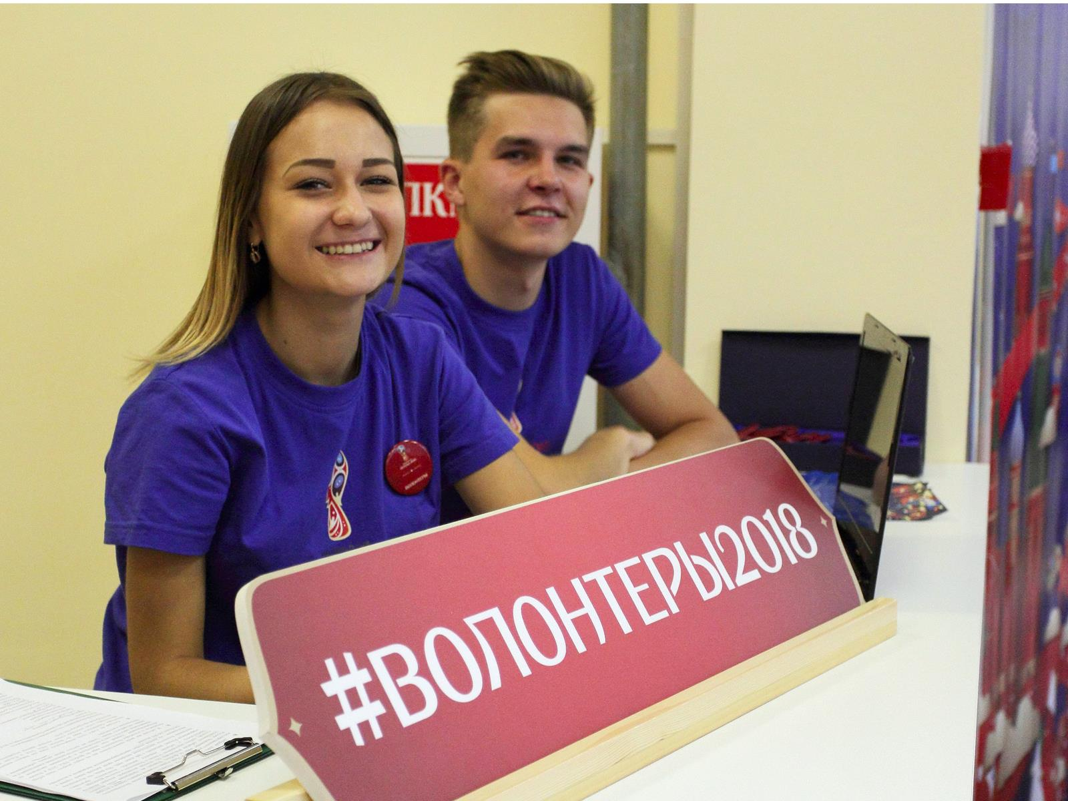

Slide 14
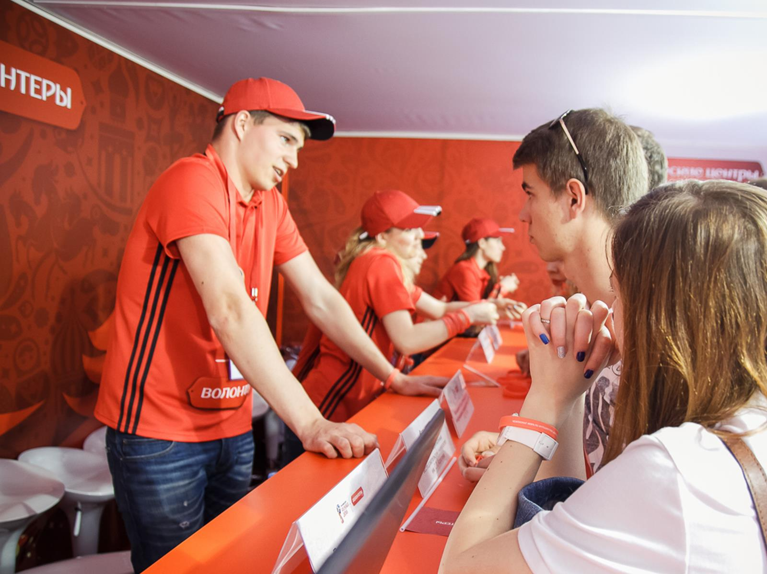

Slide 15


Slide 16
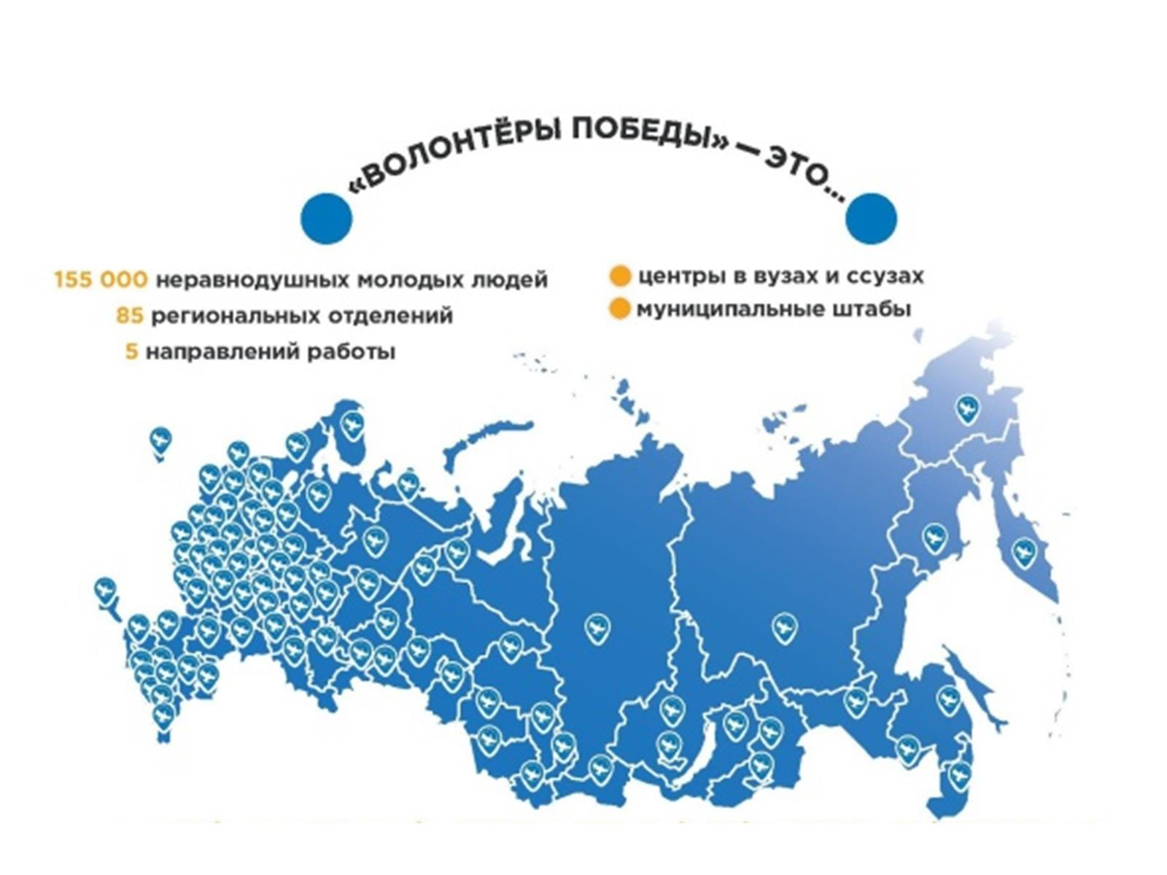

Slide 17


Slide 18
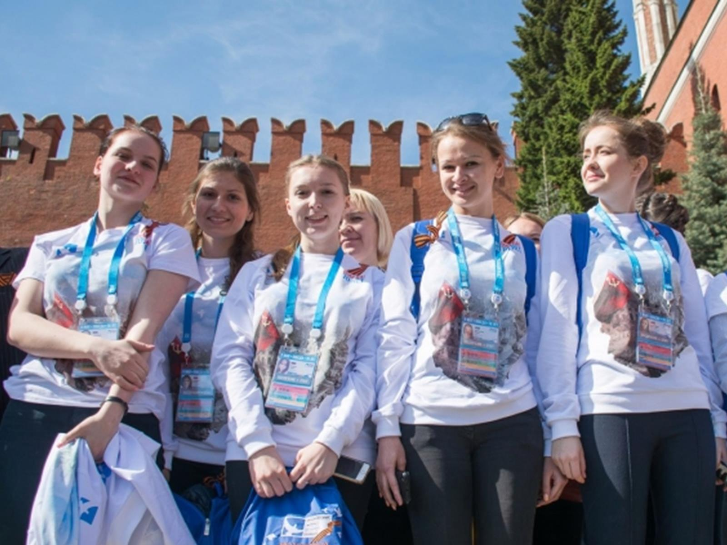

Slide 19


Slide 20
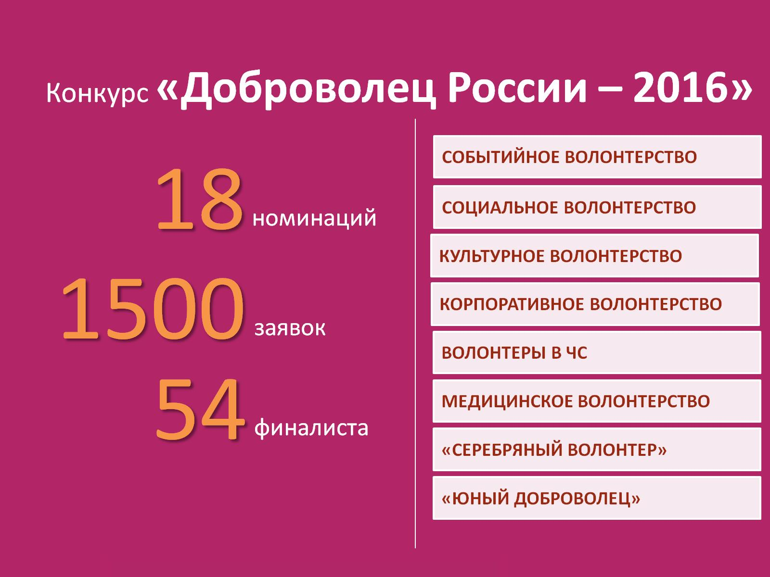

Slide 21


Slide 22
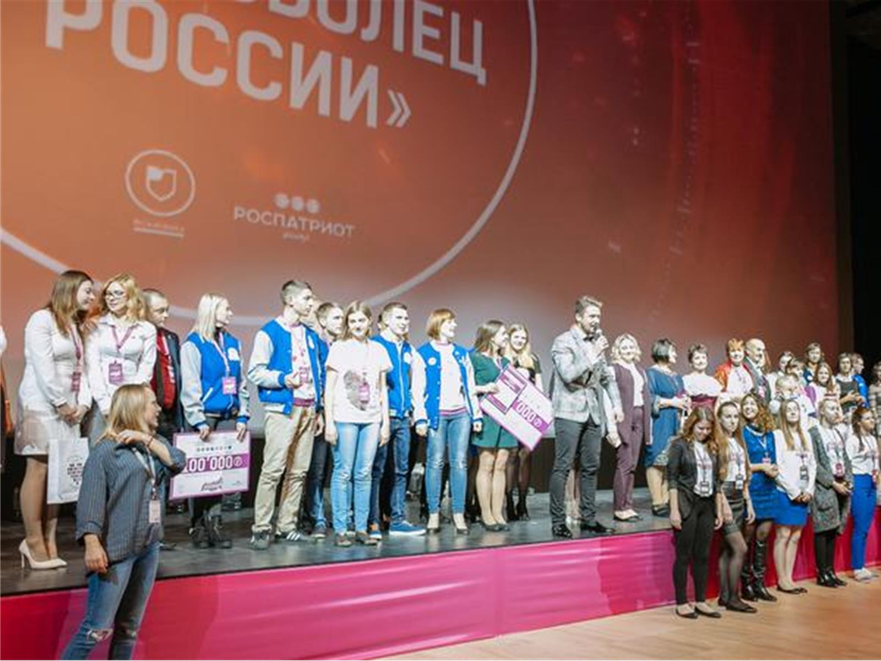

Slide 23

Психолог Абрахам Маслоу считал, что мотивации располагаются в иерархической значимости.
Сильными являются мотивации, связанные с удовлетворением физиологических потребностей (чувство голода, жажда, потребность в дыхании, в физическом развитии, сохранении жизни). Эти мотивации располагаются в основании пирамиды мотивов, на нижнем уровне.
Далее - потребность в самосохранении, в защите от риска, гарантии удовлетворения физиологических потребностей.
Социальные потребности – потребности в общении, в дружбе, находятся на третьей ступени.
Выше идет уровень эгоистических потребностей, внутренних и внешних. Внешние: потребность испытывать гордость, быть престижным, иметь определенный статус. Внутренние: самоуважение, уверенность в себе, свобода. Последний уровень в пирамиде связан с удовлетворением потребности самореализации, творчества.

Slide 24


Slide 25


Slide 26
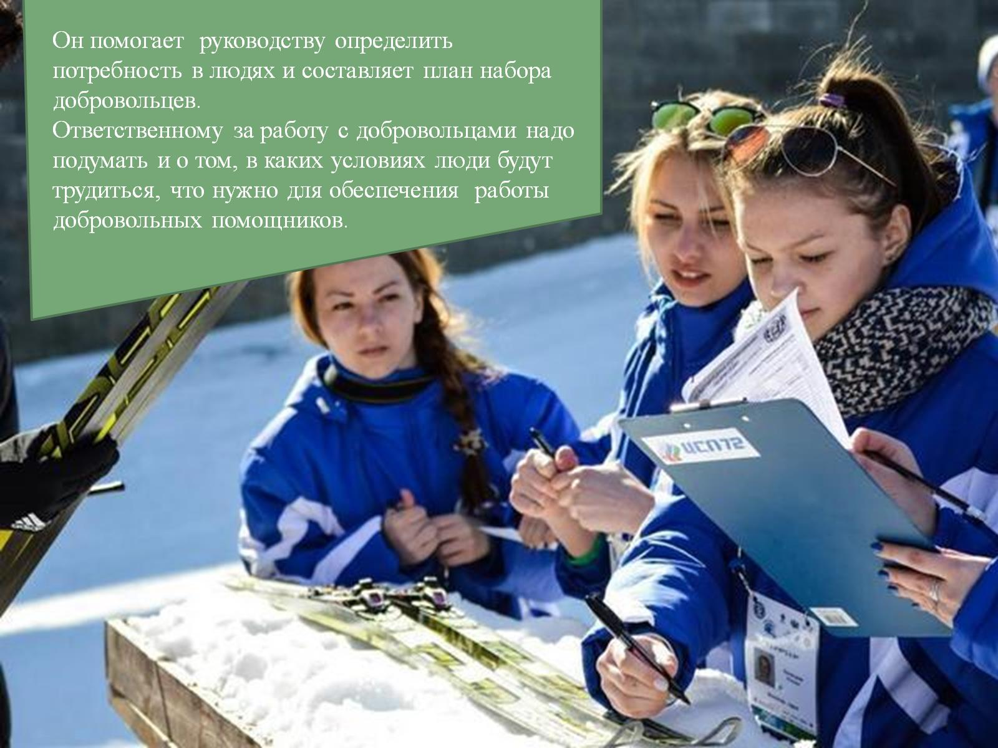

Slide 27


Slide 28
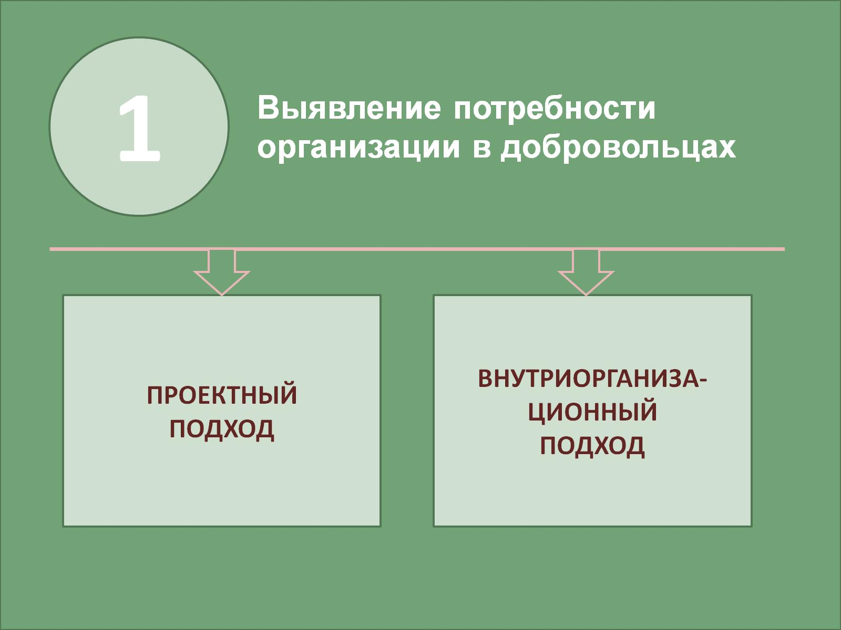

Slide 29
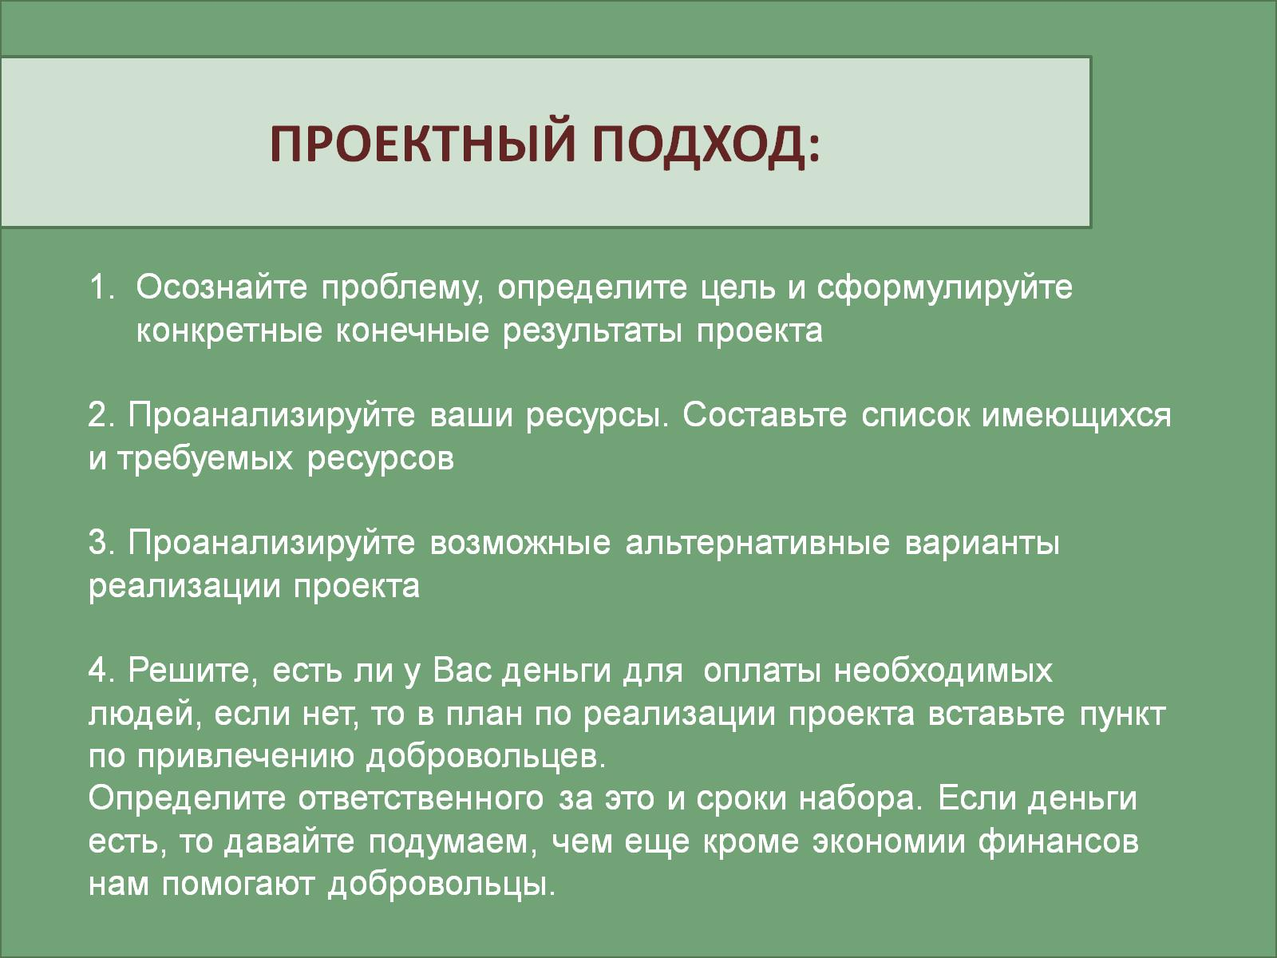
Первый – «проектный подход»:

Slide 30


Slide 31
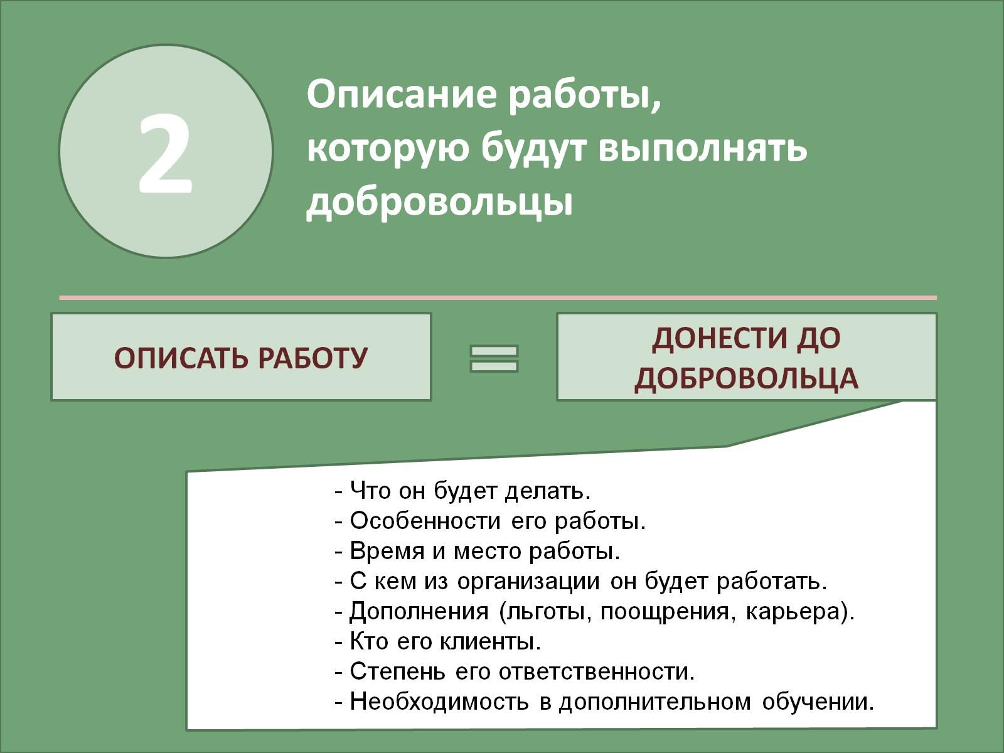

Slide 32


Slide 33


Slide 34
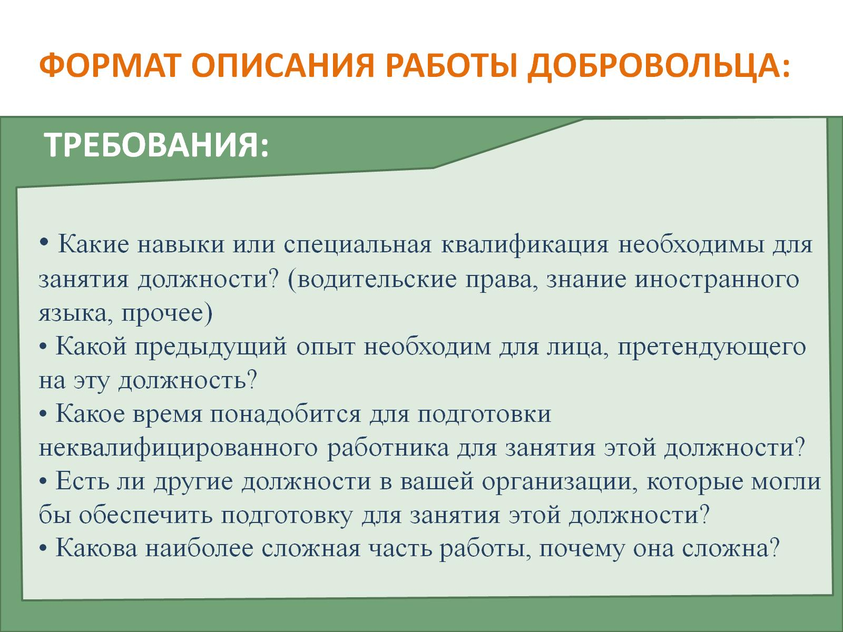

Slide 35


Slide 36
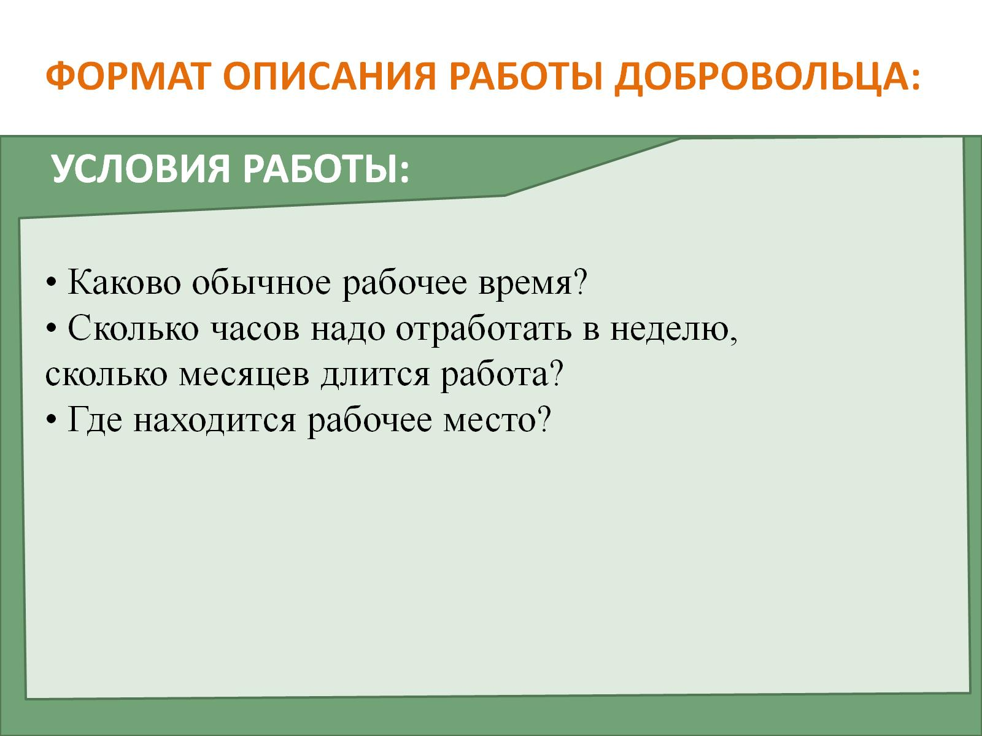

Slide 37
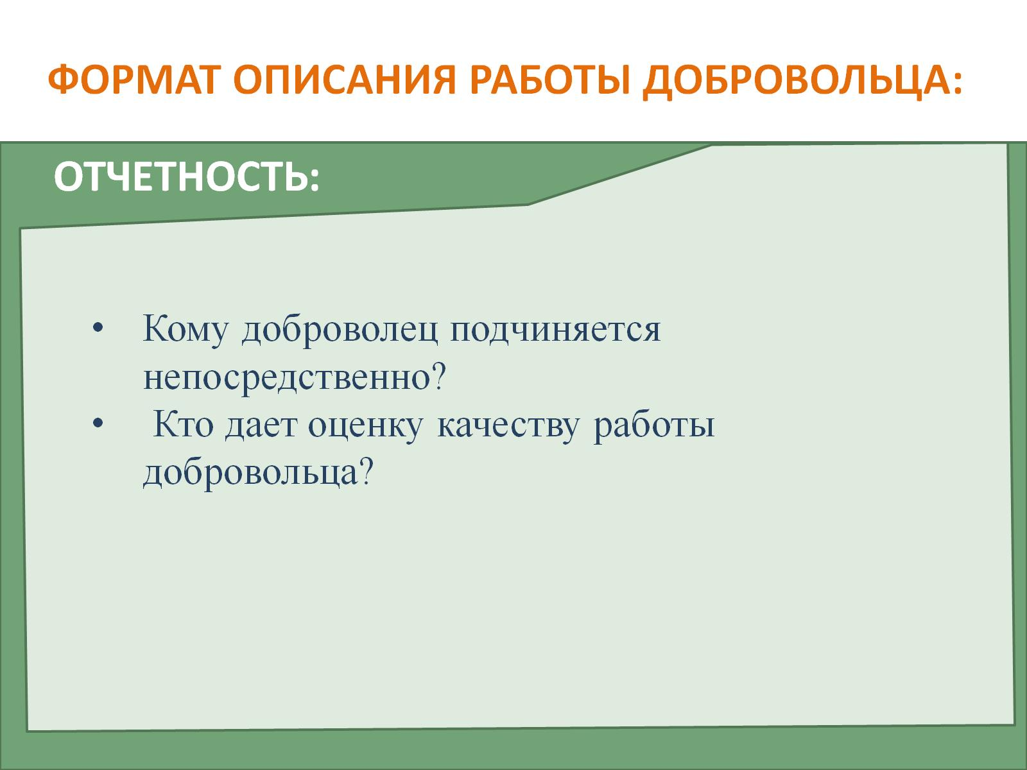

Slide 38


Slide 39
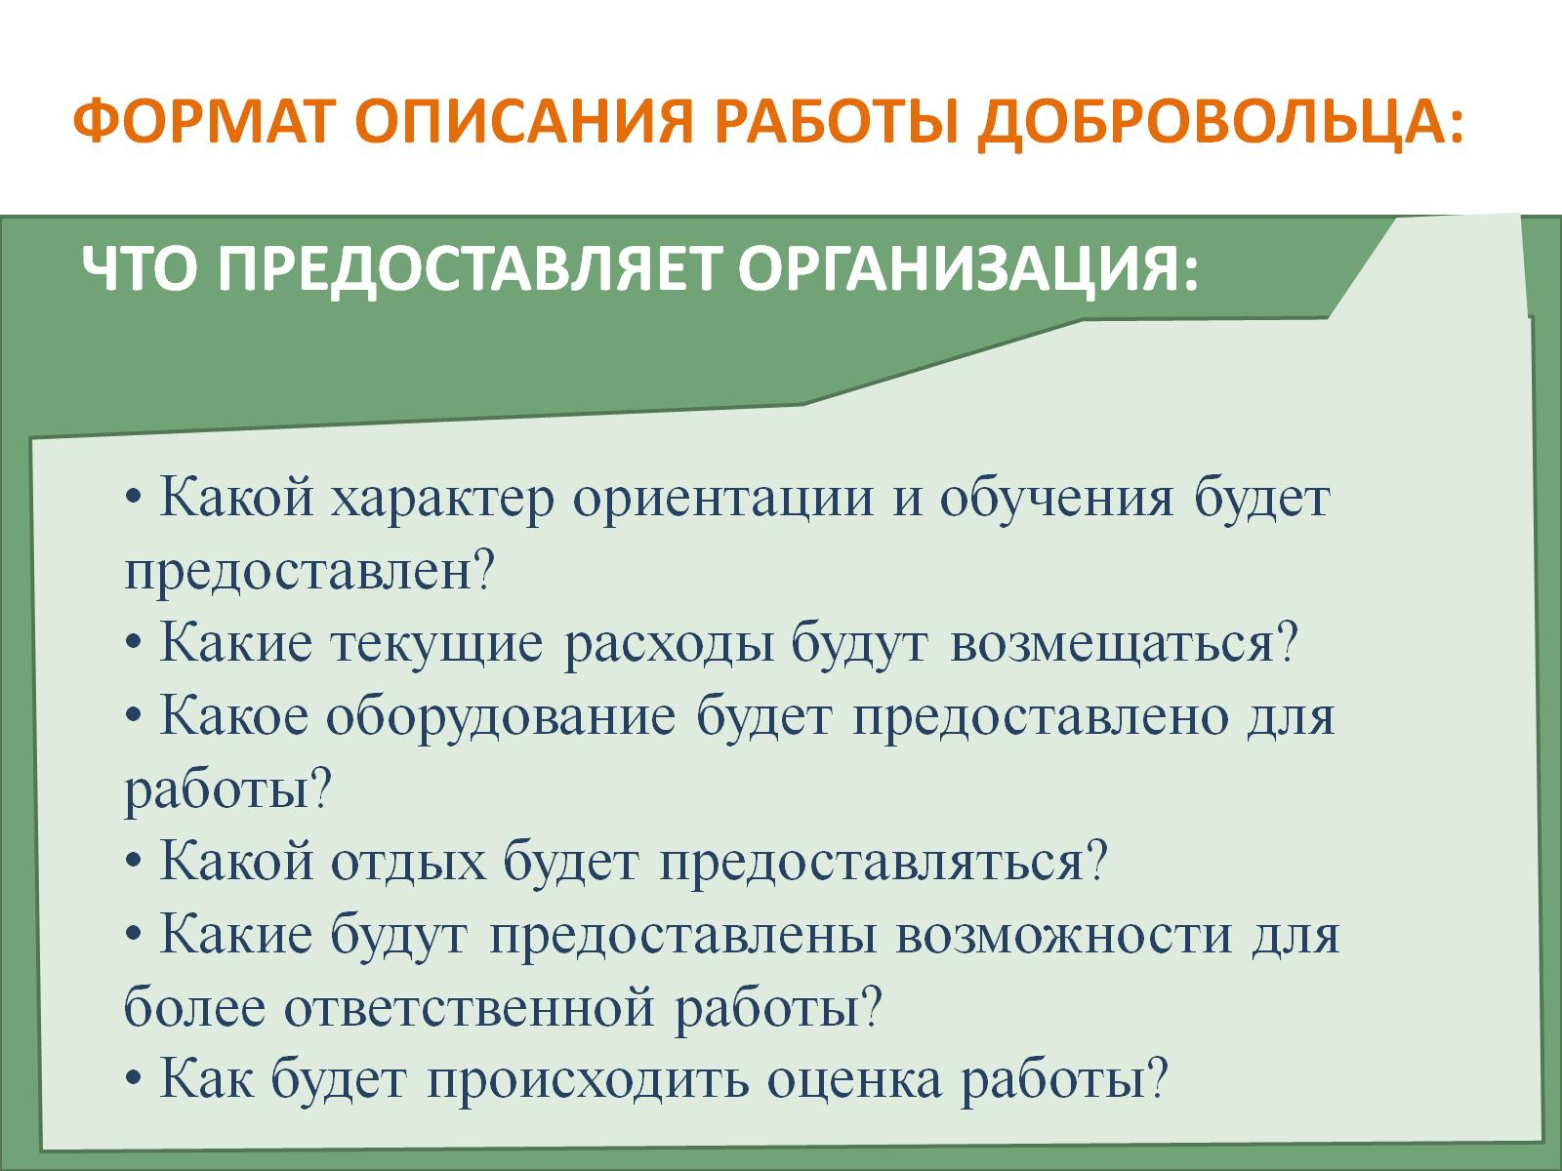

Slide 40


Slide 41
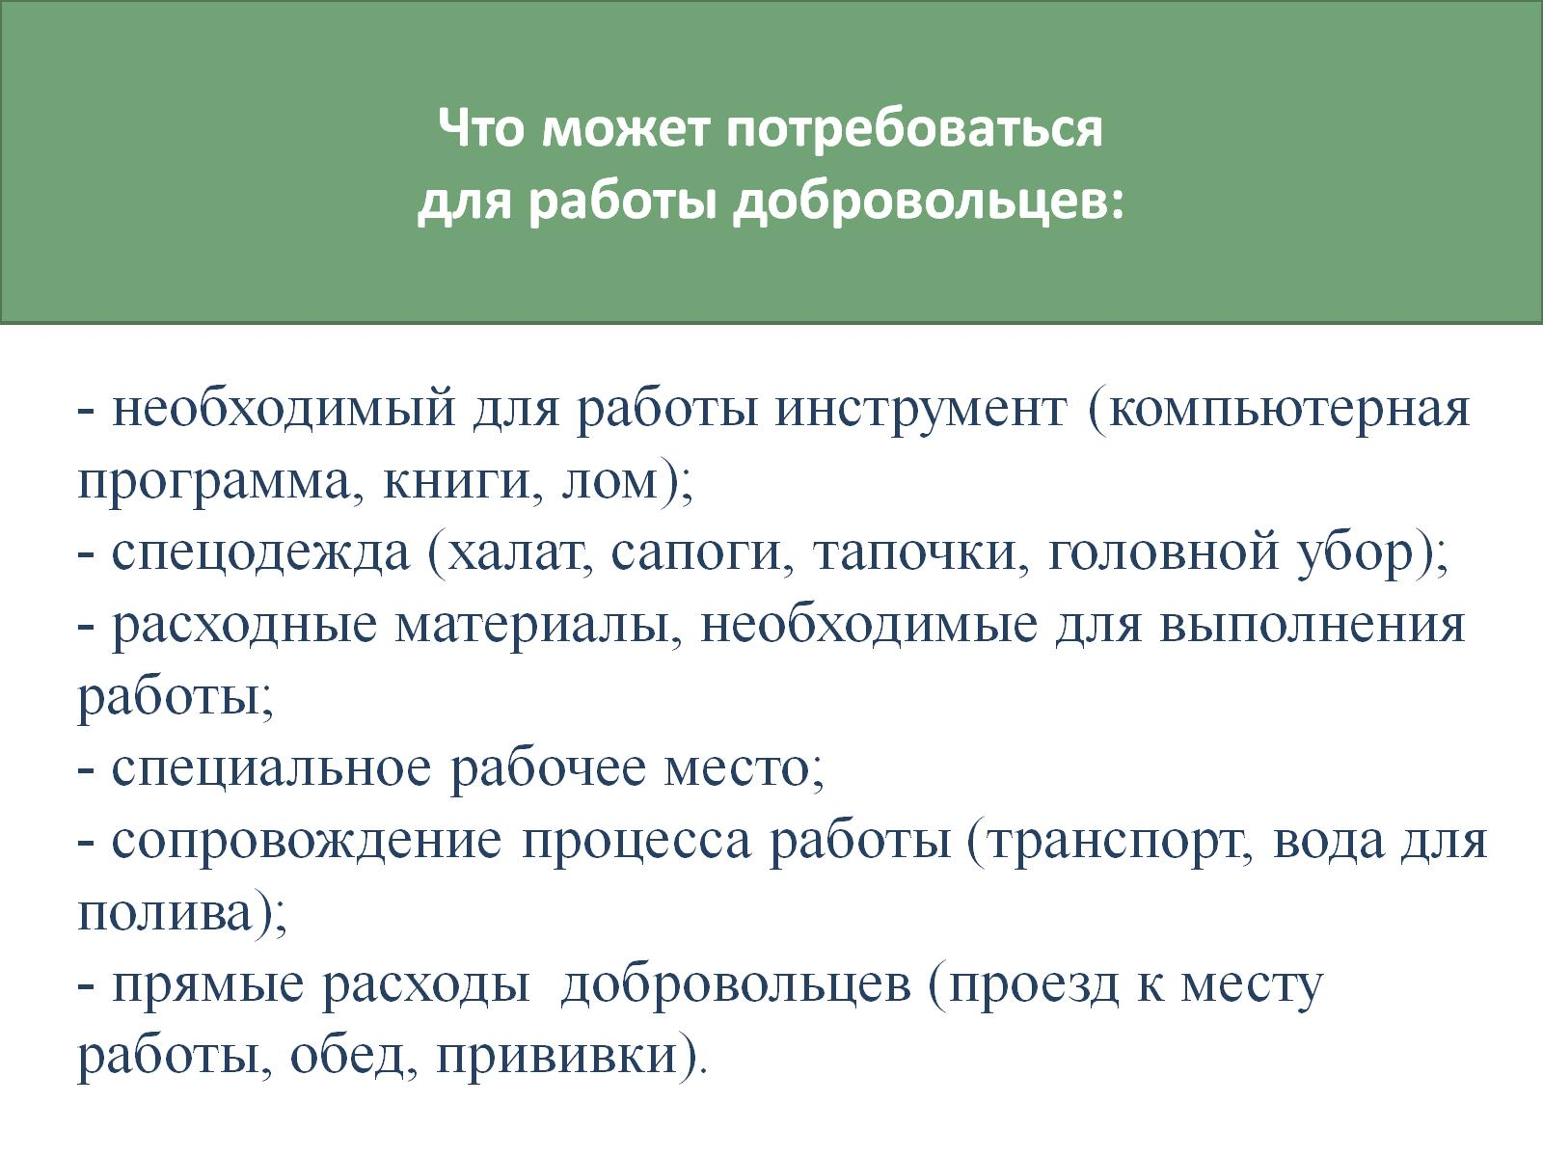

Slide 42


Slide 43


Slide 44
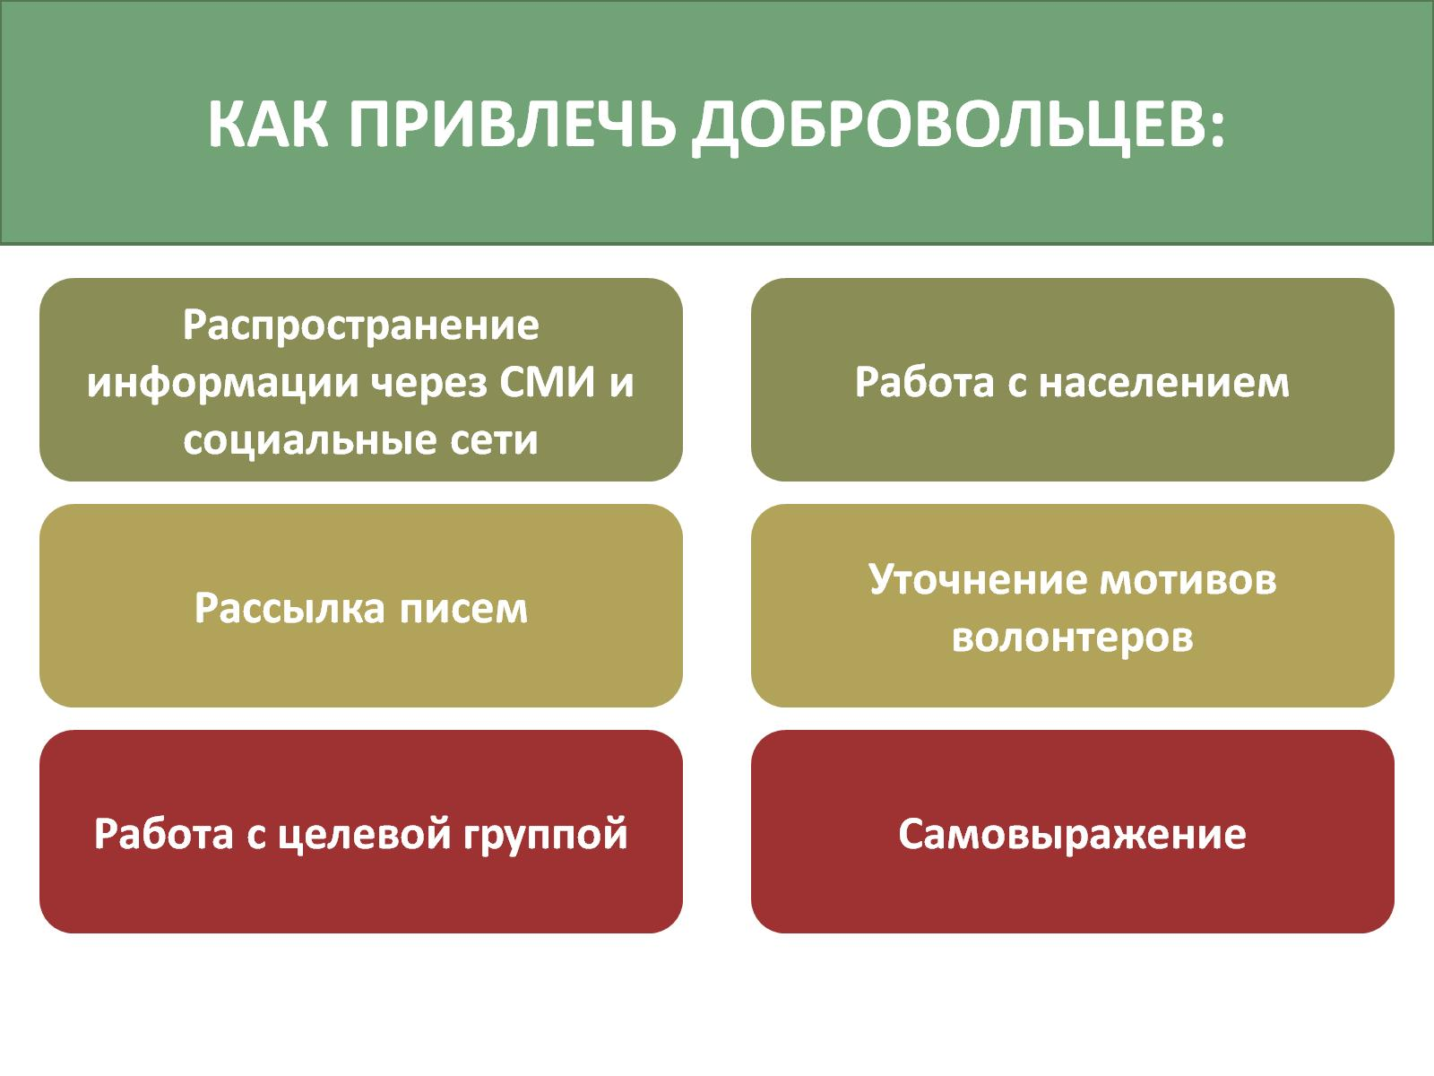

Slide 45
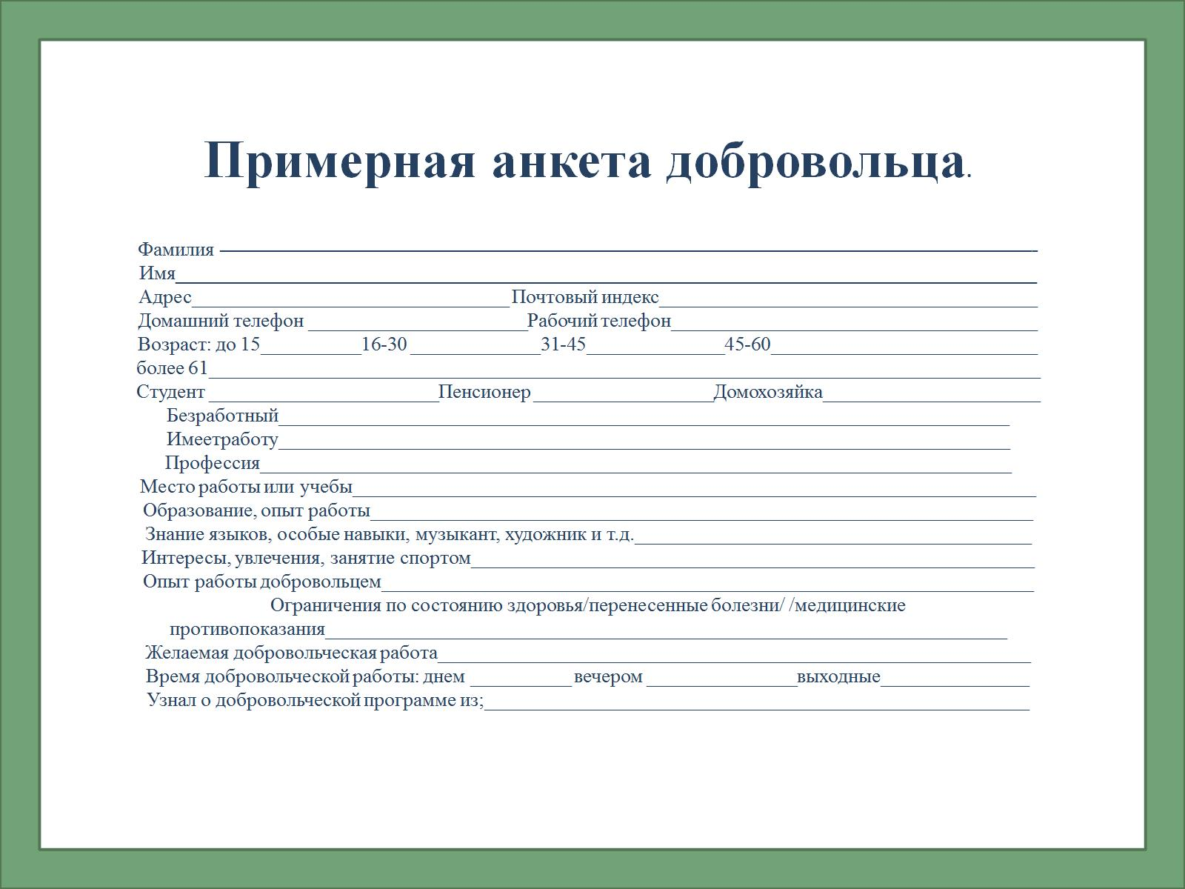
Примерная анкета добровольца.
Фамилия —————————————————————————————————————————-
Имя_______________________________________________________________________________________
Адрес________________________________ Почтовый индекс______________________________________
Домашний телефон ______________________Рабочий телефон_____________________________________
Возраст: до 15__________16-30 _____________31-45______________45-60___________________________ более 61____________________________________________________________________________________
Студент _______________________Пенсионер __________________Домохозяйка______________________
Безработный__________________________________________________________________________
Имеетработу__________________________________________________________________________
Профессия____________________________________________________________________________
Место работы или учебы_____________________________________________________________________
Образование, опыт работы___________________________________________________________________
Знание языков, особые навыки, музыкант, художник и т.д.________________________________________
Интересы, увлечения, занятие спортом_________________________________________________________
Опыт работы добровольцем__________________________________________________________________
Ограничения по состоянию здоровья/перенесенные болезни/ /медицинские противопоказания_____________________________________________________________________
Желаемая добровольческая работа____________________________________________________________
Время добровольческой работы: днем __________ вечером _______________выходные_______________
Узнал о добровольческой программе из;_______________________________________________________

Slide 46
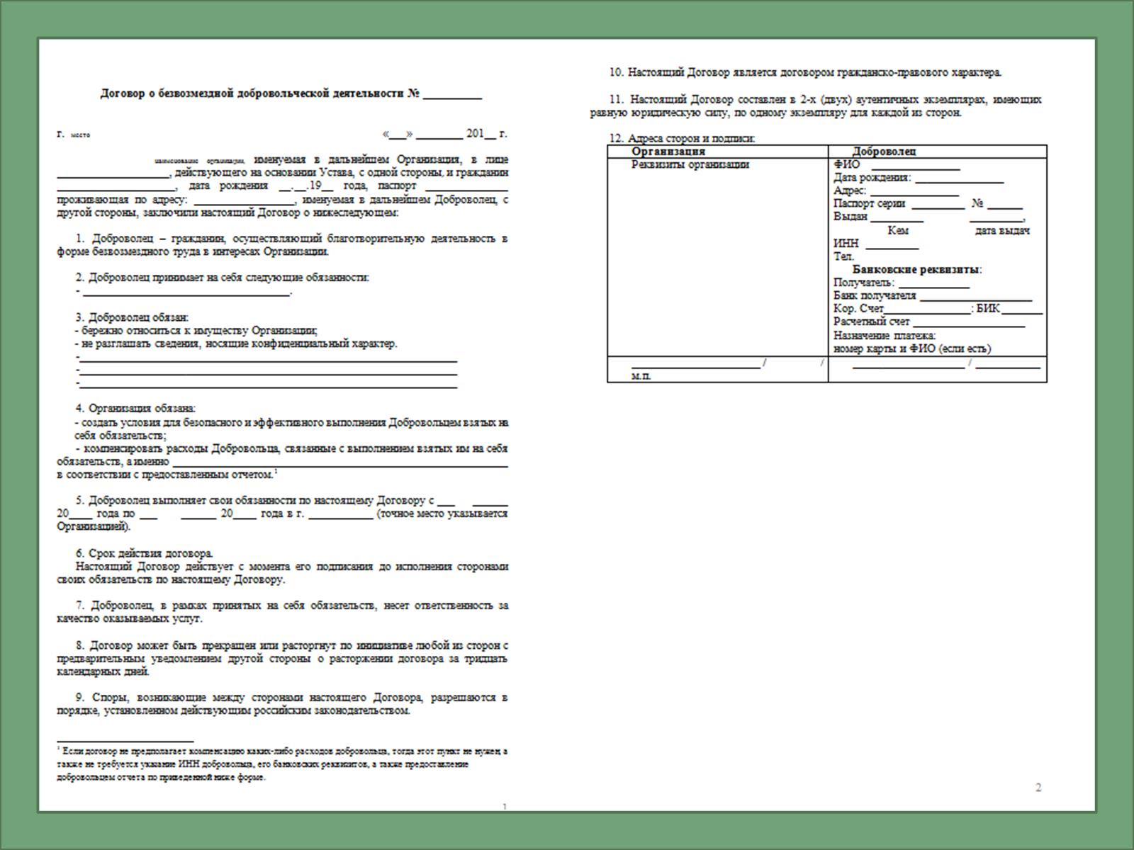

Slide 47
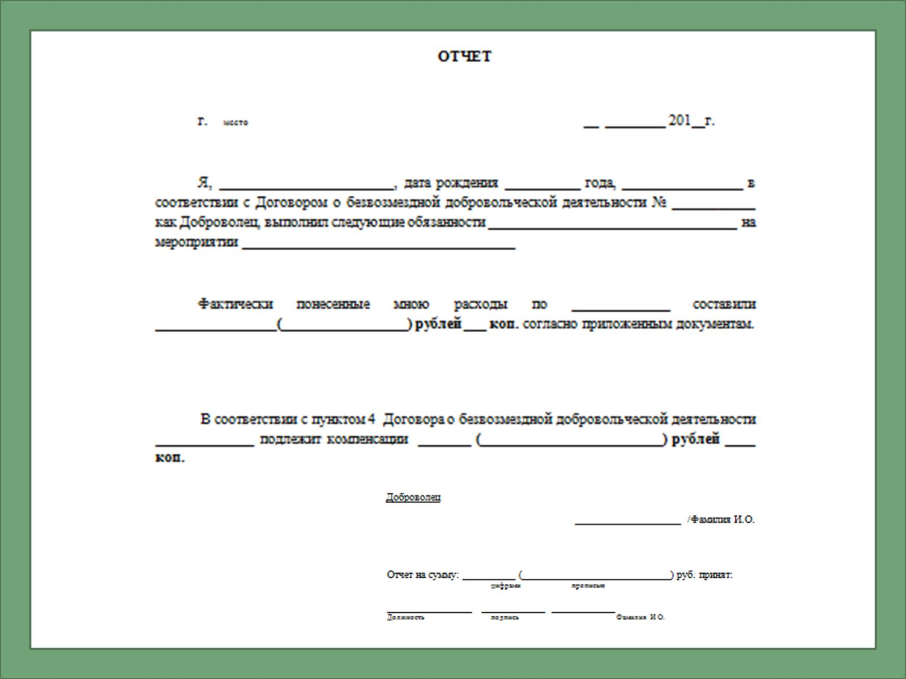

Slide 48


Slide 49


Slide 50


Slide 51


Slide 52


Slide 53


Slide 54


Slide 55


Slide 56


Slide 57


Slide 58


Slide 59


Slide 60


Slide 61


Slide 62


Slide 63
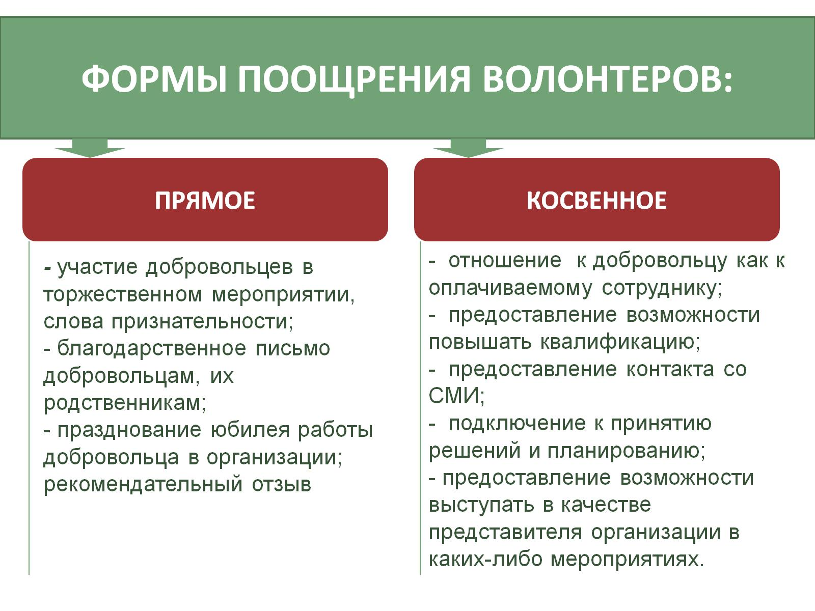

Slide 64


Slide 65


Slide 66


Slide 67


Slide 68


Slide 69
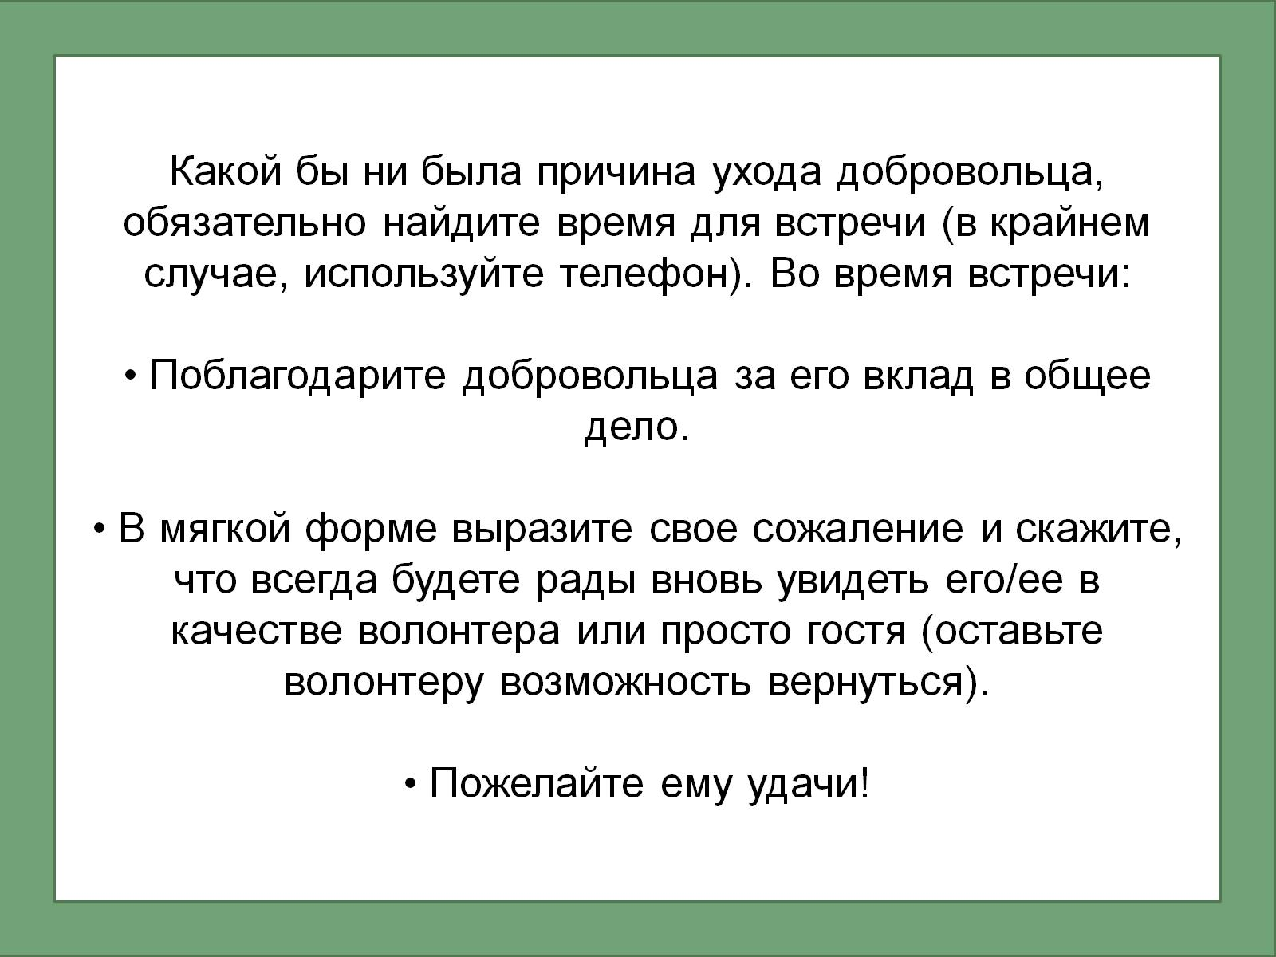

Slide 70


